Slide 1


Slide 2
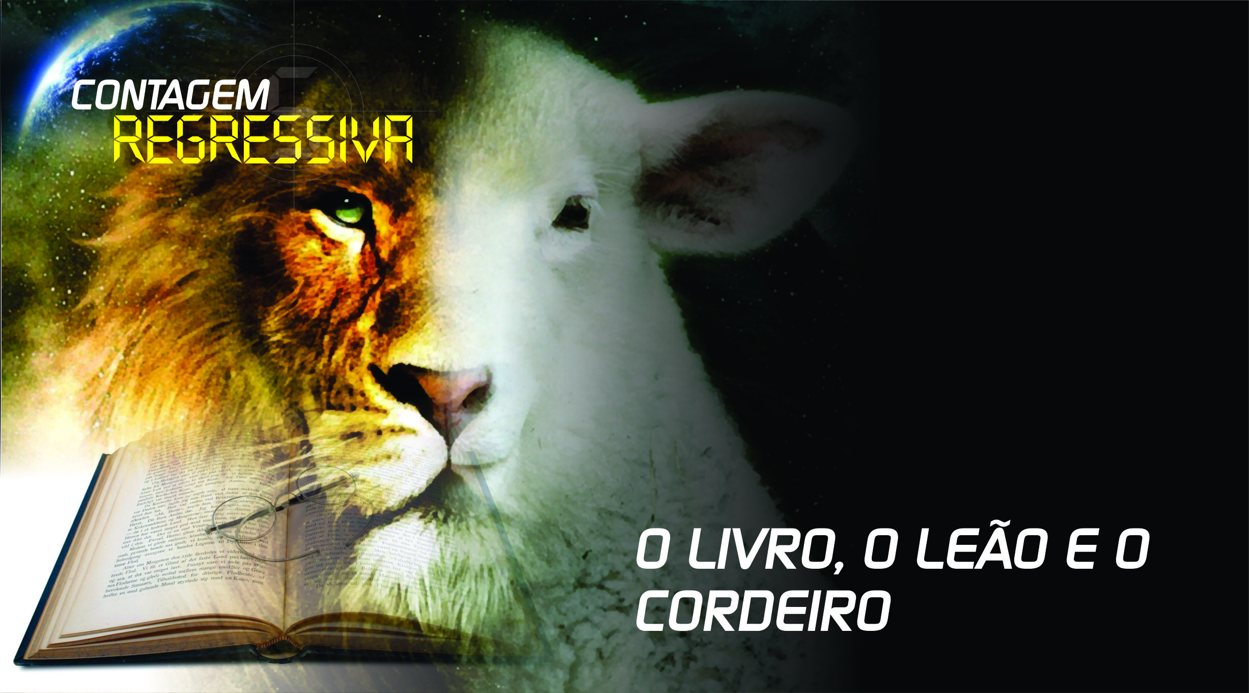

Slide 3

Apocalipse 5:1-6
“Vi na mão direita do que estava assentado sobre o trono um livro escrito por dentro e por fora, selado com sete selos….E ninguém no céu, nem na terra, nem debaixo da terra, podia abrir o livro, nem olhar para ele…todavia um dos anciãos me disse: não chores! Eis, o leão da tribo de Judá, a raiz de Davi, venceu para abrir o livro e os seus sete selos. Então vi, no meio do trono…em pé, um Cordeiro, como havendo sido morto…”

Slide 4
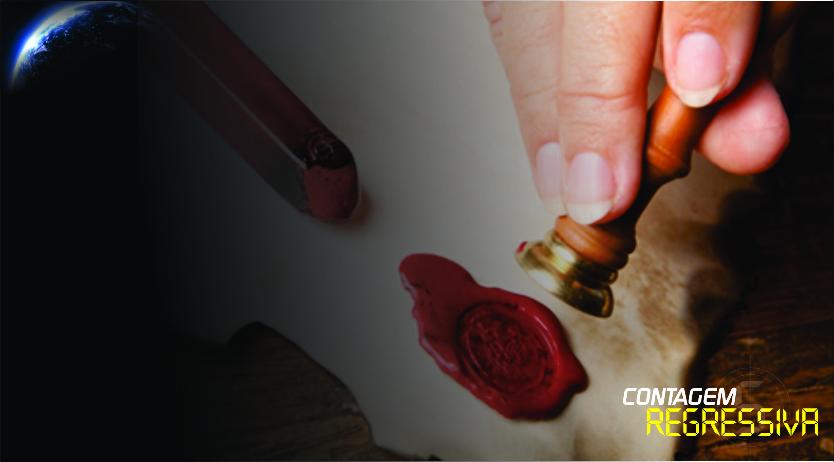

Os selos eram colocados para autenticar um documento.
(I Reis 21:8 )
Notes:
1. Os selos eram colocados para autenticar um documento:
I Reis 21:8 diz que Jezabel escreveu cartas em nome do rei Acabe e selou-as com o seu sinete (espécie de carimbo).

Slide 5

Os selos também eram aplicados para fechar um livro ou documento tornando-o inacessível
(Isaías 29:11)
Notes:
2. Os selos também eram aplicados para fechar um livro ou documento tornando-o inacessível:
Isaías 29:11 fala que um livro selado é um livro que não se pode ler

Slide 6

Este é o primeiro dentre vários livros que João verá na revelação que está recebendo
Notes:
3. Este é o primeiro dentre vários livros que João verá na revelação que está recebendo:
Apoc. 10:1-2 = o livro aberto na mão do anjo; Apoc.20:12 = o livro da vida e outros livros.

Slide 7
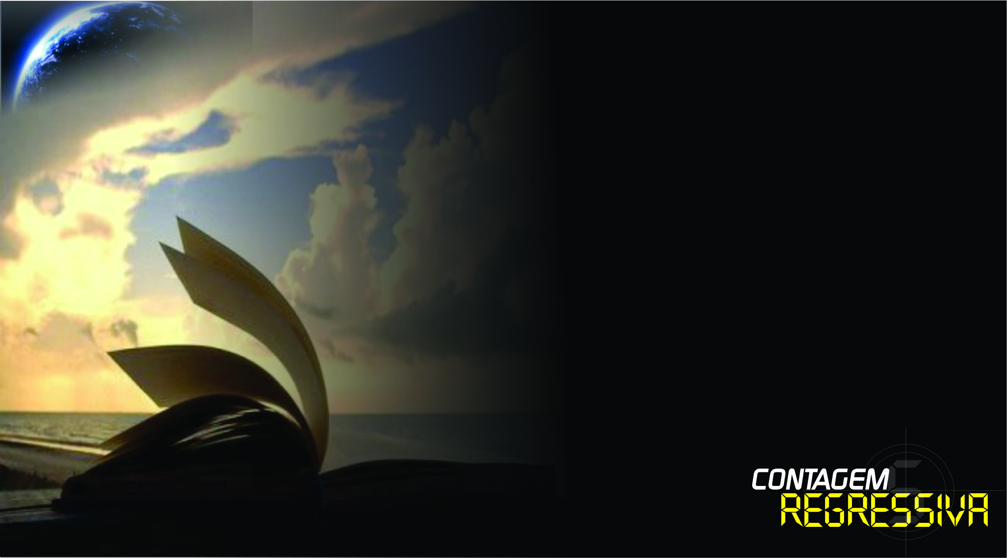
O Livro do Destino
da Humanidade
Notes:
O LIVRO DO DESTINO DA HUMANIDADE
Falando da decisão dos líderes judaicos de rejeitar a Jesus, o Espírito de Profecia diz:
“Sua decisão foi registrada no livro que João viu na mão dAquele que estava assentado no trono, no livro que ninguém podia abrir. Esta decisão lhe será apresentada em todo o seu caráter reivindicativo naquele dia em que o livro há de ser desselado pelo Leão da tribo de Judá” Parábolas de Jesus, pág.294

Slide 8

“Sua decisão foi registrada no livro que João viu na mão dAquele que estava assentado no trono, no livro que ninguém podia abrir. Esta decisão lhe será apresentada em todo o seu caráter reivindicativo naquele dia em que o livro há de ser desselado pelo Leão da tribo de Judá” (Parábolas de Jesus, pág.294)
Notes:
O LIVRO DO DESTINO DA HUMANIDADE
Falando da decisão dos líderes judaicos de rejeitar a Jesus, o Espírito de Profecia diz:
“Sua decisão foi registrada no livro que João viu na mão dAquele que estava assentado no trono, no livro que ninguém podia abrir. Esta decisão lhe será apresentada em todo o seu caráter reivindicativo naquele dia em que o livro há de ser desselado pelo Leão da tribo de Judá” Parábolas de Jesus, pág.294

Slide 9
Nele está a decisão final de Deus sobre o destino de cada um após o Juízo.
Notes:
1 - Nele está a decisão final de Deus sobre o destino de cada um após o Juízo.

Slide 10
É o grande testamento de Deus para Seus filhos,
Notes:
2 - É o grande testamento de Deus para Seus filhos, o resultado da comparação entre o Livro da vida e os livros de registros.

Slide 11
Estando ele fechado, significa que ninguém recebe galardão... mas se alguém puder abri-lo, então a recompensa
é certa
Notes:
3 - Estando ele fechado, significa que ninguém recebe galardão, mas se alguém puder abri-lo, então a recompensa é certa para bons e maus.

Slide 12

Só um Ser no Universo pode abrir os Selos e o Livro.
Notes:
SÓ UM SER NO UNIVERSO PODE ABRIR OS SELOS E O LIVRO

Slide 13
Apocalipse 5:5
“O Leão da tribo de Judá, a raiz de Davi, venceu para abrir o livro e os seus sete selos”

Slide 14

São títulos especialmente judeus. Têm sua origem no Antigo Testamento e nas expectativas judias de um Messias.
Notes:
1.Apoc.5:5 – “O Leão da tribo de Judá, a raiz de Davi, venceu para abrir o livro e os seus sete selos”
* O Leão de Judá – o título vem de Gên.49:9 “Judá é um leãozinho…”
* A raiz de Davi – este título vem de Isaías 11:1-2
São títulos especialmente judeus. Têm sua origem no Antigo Testamento e nas expectativas judias de um Messias. Afirmam que Jesus Cristo executou de maneira triunfal o ofício de Messias, e que, portanto é digno de conhecer e revelar os segredos de Deus e presidir a execução de seus propósitos na história.

Slide 15

João acabara de ouvir que Cristo é um leão vencedor, mas ao olhar vê um cordeiro!
Notes:
2. João recebe a ordem de olhar para o Leão vencedor, mas, o que ele contempla não é bem um leão, mas um Cordeiro:
* Ele ouve o título do vencedor = O Leão
* E olha, para ver como ele venceu = como um Cordeiro que foi morto (Apoc.5:6)
João acabava de ouvir que Cristo é um leão vencedor, mas ao olhar vê um cordeiro! Um contraste tão marcante pode sugerir que essa vitória de Cristo não provém da força física, mas sim de sua excelência moral. O sacrifício vicário de sua vida sem pecado, simbolizado pelo sacrifício de um cordeiro imaculado, é, mais que qualquer demonstração de força, na vitória em meio ao grande conflito com o mal.

Slide 16
Apocalipse 5:6
Então, vi, no meio do trono e dos quatro seres viventes e entre os anciãos, de pé, um Cordeiro como tendo sido morto. Ele tinha sete chifres, bem como sete olhos, que são os sete Espíritos de Deus enviados por toda a terra.

Slide 17

Esta imagem de Cristo é certamente tremenda.
Notes:
A DESCRIÇÃO DO CORDEIRO APOC.5:6
1 - O Cordeiro está vivo e em pé, mas parece ter sido morto – morte e ressurreição de Jesus são representadas aqui.
2 - Tinha sete chifres – símbolos de reinos (Dan. 7:24), ou poder (Deut.33:17; Zac.1:18,21) – poder perfeito.
3 - Tinha sete olhos – Jesus cheio do Espírito Santo (Zac.4:1-4; Isa.11:2; S.Luc.4:1; Atos 16:6-7)
Esta imagem de Cristo é certamente tremenda. É o cumprimento de todas as esperanças e sonhos de Israel, é o Leão de Judá e a Raiz de Davi. É Aquele cujo sacrifício vale por todos os homens, e que segue levando as marcas de sua morte expiatória até nos lugares celestiais. Mas a tragédia foi transformada em triunfo, a vergonha em glória, e também é Aquele que possui todo o conhecimento e todo o poder, Aquele cujo poder de conquista ninguém pode resistir, Aquele cujo olho penetrante vê tudo.

Slide 18

Todos temos
problemas e desafios
que muitas vezes nos fazem chorar.
Notes:
JESUS É A SOLUÇÃO!
Todos temos problemas e desafios que muitas vezes nos fazem chorar. Mas, em meio aos problemas da vida, você não precisa se desesperar, pois o Leão da tribo de Judá venceu! Sim, Jesus venceu por nós. Ele mesmo declarou: “Tenho-vos dito isto, para que em mim tenhais paz; no mundo tereis aflições, mas tende bom ânimo, eu venci o mundo”. João 16:33
Alegre-se, Jesus venceu por você! A vitória dEle é nossa vitória. Ele venceu como um Cordeiro – sofreu, morreu por nós, mas ressuscitou e continua a lutar por você!

Slide 19

Se Jesus te salvar, quem poderá te condenar?
Notes:
Quando o apóstolo Paulo pensou em Jesus assentado no céu ainda trabalhando por nós, ele exclamou: “Se Deus é por nós, quem será contra nós?!”
Se Jesus te ajuda, te defende quem poderá derrotá-lo? Se Jesus te salvar, quem poderá te condenar?

Slide 20


Deseja você agora mesmo colocar a vida nas mãos de Jesus?
Notes:
Entregue hoje mesmo sua vida, seus problemas, seus conflitos nas mãos de Jesus, pois Ele venceu por você E pode torná-lo um vencedor também
Deseja você agora mesmo colocar a vida nas mãos de Jesus?

